Slide 1


РЕАЛИЗАЦИЯ РЕГИОНАЛЬНОЙ ПОЛИТИКИ ТОМСКОЙ ОБЛАСТИ В СФЕРЕ ОБЩЕГО И ДОПОЛНИТЕЛЬНОГО ОБРАЗОВАНИЯ (2017 ГОД)
Администрация Томской области
Заместитель Губернатора Томской области
по научно-образовательному комплексу
ОГОРОДОВА Людмила Михайловна

Slide 2
Государственная политика в сфере образования Томской области
Цель государственной политики– обеспечение доступности и качества при получении образования*…(а также безопасности)
Цель достигается реализацией приоритетных проектов, государственных и ведомственных программ, майских указов Президента РФ:
Система приоритетных проектов
Система государственных и ведомственных программ
«Вузы как центры пространства создания инноваций»
«Экспорт образования»
Государственная программа «Развитие образования в Томской области»
«Рабочие кадры для передовых технологий»
«Доступное дополнительное образование»
Государственная программа «Содействие созданию в Томской области новых мест в общеобразовательных организациях»
«Современная образовательная среда для школьников»
«Цифровая образовательная среда»
Ведомственная целевая программа
«Подготовка кадров для инновационного развития экономики региона»
*Федеральный закон № 273-ФЗ от 29.12.2012 «Об образовании в Российской Федерации»

Slide 3
Система образования Томской области, 2017 г.
Всего организаций в системе образования — 684, в т.ч.:
Общее образование
644 (включая 40 филиалов)
Профессиональное образование
29 (включая 9 филиалов)
Высшее образование
11 (включая 4 филиала)
Всего обучающихся — 260,9 тыс. чел., в т.ч.:
Общее образование
177,4 тыс. чел.
Профессиональное образование
23,9 тыс. чел.
Высшее образование
59,6 тыс. чел.
Количество педагогических кадров — 23,9 тыс. чел., в т.ч.:
Общее образование
18,1 тыс. чел.
Профессиональное образование
1,6 тыс. чел.
Высшее образование
4,2 тыс. чел.

Slide 4


I. Общее образование, 2017
Ключевые задачи:
Организация работы по выполнению ориентиров, задаваемых указами Президента РФ;
Обеспечение условий реализации ФГОС дошкольного и общего образования (в т.ч. для детей с ОВЗ);
Развитие системы выявления и поддержки детей, проявивших выдающиеся способности;
Содействие развитию кадрового потенциала;
Создание новых и сохранение существующих мест в образовательных организациях

Slide 5
Основные программные и проектные документы Томской области в сфере общего образования
ГП ТО «Развитие образования в Томской области»
РПП «Доступное дополнительное образование для детей в Томской области»
ВЦП «Содействие созданию мест для детей в возрасте от 2 месяцев до 3 лет в организациях, реализующих программы дошкольного образования» (проект)
ГП ТО «Содействие созданию в Томской области новых мест в общеобразовательных организациях»
РПП «Создание современной образовательной среды для школьников в Томской области»
Notes:
В сфере общего образования в настоящее время реализуются две ГП Томской области«Развитие образования в Томской области» и «Содействие созданию в Томской области новых мест в общеобразовательных организациях»
2017-й стал годом полномасштабного развёртывания проектной деятельности в сфере общего образования: в рамках основного направления стратегического развития Российской Федерации «Образование» реализуются пять приоритетных проектов , из них 2 зоне ответственности Департамента – это «Доступное дополнительное образование для детей в Томской области» (со сроком реализации до 2020 года) и «Создание современной образовательной среды для школьников в Томской области» (со сроком реализации до 2025 года)
Среди задач на 2018 год – дан старт по подготовке и реализации совместно с ОМСУ ведомственного проекта по созданию дополнительных мест для детей в возрасте от 2 месяцев до 3 лет в организациях, реализующих программы дошкольного образования, который позволит обеспечить 100% доступности дошкольным образованием детей соответствующего возраста до 2020 года.

Slide 6
Целевые показатели ГП «Развитие образования в ТО» и ГП «Содействие созданию в ТО новых мест в общеобразовательных организациях» (ДОО ТО)
Показатели ГП | 2016 год |  | 2017 год |  | 2018
 | План | Факт | План | Факт
ГП «Развитие образования в Томской области»
Охват детей формами дошкольного образования в возрасте 1,5 - 7 лет, % | 74,5 | 74,5 | 74,5 | 74,5 | 74,5
Доля выпускников государственных (муниципальных) общеобразовательных организаций, не сдавших единый государственный экзамен (по русскому языку и математике), % | 1,92 | 0,88 | 1,72 | 0,27 | 1,66
Доля детей, охваченных образовательными программами дополнительного образования детей, в общей численности детей и молодежи 5 - 18 лет, % | 68,0 | 68,0 | 69,3 | 70,0 | 70,3
Удельный вес численности учителей в возрасте до 35 лет в общей численности учителей общеобразовательных организаций, % | 23,5 | 23,78 | 24,1 | 24,1 | 25,0
ГП «Содействие созданию в Томской области новых мест в общеобразовательных организациях»
Удельный вес численности обучающихся в одну смену в общей численности обучающихся в школах, в том числе обучающихся по программам начального общего, основного общего, среднего общего образования | 75,64 | 75,64 | 75,64 | 75,64 | 75,64

Slide 7
Общее образование Томской области, 2017 год
320 обще-образовательных организаций
138 мало-комплектных школ
212 дошкольных образовательных организаций
6 321
обучающихся в МКШ
60 210 воспитанников,
получающих дошкольное образование, присмотр и уход
6 916 педагогических работников
66 организаций дополнительного образования детей
117 184 обучающихся в ОО
9 862 педагогических работников
68 448 обучающихся в ОДОД
1 354 педагогических работников
Notes:
В 2017 году различными формами дошкольного образования, а также присмотром и уходом было охвачено 60210 детей в 212 дошкольных учреждениях.
По состоянию на 20.09.2017 года в Томской области функционировало 320 общеобразовательных организации, из них 210 образовательных учреждений (или 65,63%) располагаются в сельской местности, в городской местности – 110 (34,37%). В общеобразовательных образовательных организациях обучалось 117 184 школьников.
Сеть организаций дополнительного образования системы общего образования представлена 66 учреждениями, в которых занималось в 2017 году 68 448 обучающихся.

Slide 8
1. Доступность и качество дошкольного образования
Сохранение доступности дошкольного образования для детей в возрасте от 3 до 7 лет, 100%
Доступность дошкольного образования для детей в возрасте от 2 месяцев до 3 лет
2015г. - 70%
2016г. - 82%
2017г. - 81%
…
2021г. - 100%
Обеспечение материально-технических условий в соответствии с ФГОС
2015г. - 63%
2016г. - 73%
2017г. - 92%
Подготовка педагогических кадров
2015г. - 49% с высшим образованием
2016г. – 51%
2017г. - 55%
!
Проблемы:
отложенный спрос (от 3 до 7 лет):
2016г. – 1395чел., 2017г. – 1709чел.;
отложенный спрос (2 мес. – 3 года):
2016г. – 20400чел., 2017г. – 19891чел.;
несоответствие МТБ требованиям ФГОС;
невысокая доля педработников с ВО
создание новых мест для детей в возрасте от 3 до 7 лет (206 в МОУ, 100 в НОУ);
создание новых мест для детей в возрасте от 2мес. до 3 лет (281 в МОУ, 119 в НОУ);
система поддержки негосударственного сектора;
соответствие уровня МТБ требованиям ФГОС (доля ДОУ - 95%);
повышение эффективности расходования бюджетных средств и привлечение внебюджетных средств;
создание условий для непрерывного образования педагогических работников (доля пед.работников с высшим образованием – 57%)

Slide 9
2. Доступность и качество общего образования
Инновации в школьном естественнонаучном и инженерно-математическом образовании
Год | Охват проф. обучением, % | В т.ч. естественнонаучным и физико-математическим, %
2015 | 5,93 | 2,92
2016 | 6,34 | 3,12
2017 | 6,7 | 3,3
Результаты независимой оценки качества образования (ЕГЭ)
Доля «высокобалльных» результатов ЕГЭ
Количество «стобалльных» результатов:
2015 – 45
2016 – 47
2017 - 62
Победители и призеры заключительного этапа Всероссийской олимпиады школьников
2015 – 11
2016 - 11
2017 - 6
Notes:
Дополнительно создано 447 новых школьных мест
Численность учащихся выросла на 282 чел
Однако, это – средние показатели по области. Рост численности обучающихся происходит неравномерно в городской и сельской местности. При этом и наполняемость школ в городской местности растет в большей степени. (текст и диаграмма будут доработаны).
О «стобалльниках»:
ежегодно в среднем половина стобалльных результатов в Томской области – по русскому языку (2017г.: всего стобалльных результатов – 62, из них по русскому языку – 36; 2016г. - соответственно 47 и 29; 2015г. – 45 и 21). По остальным предметам – от 1 до 7 стобалльных результатов по всей Томской области (в 2017г. по математике – 2, по физике – 4, по информатике – 5, по химии – 3, по литературе – 7, по истории – 2, по обществознанию, географии и биологии – по 1-му).
Практически все стобалльники имеют по одному стобалльному результату из всех, сдаваемых ими, экзаменов (по 2 стобалльных результата в среднем имеют от 1 до 3 чел.), при этом результаты по другим предметам могут быть менее высокими. Поэтому выпускники адекватно оценивают свои возможности и шансы на поступление в наиболее престижные вузы РФ, отдавая предпочтение томским вузам.
По опросам родителей стобалльников, организуемым образовательными организациями, более 90% стобалльников Томской области остаются в регионе. Но в числе 3-5 человек, поступающих в столичные вузы, почти все имеют стобалльные результаты по предметам физико-математического направления (математика, физика, информатика). (примечание: точная статистика по стобалльникам, зачисленным в вузы по направлениям, ведется вузами).

Slide 10
2. Доступность и качество общего образования
Доля учителей в возрасте до 35 лет
2015 – 23,4%
2016 – 23,78%
2017 – 24,1%
Развитие педагогического наставничества
2017 – 50 чел.
2017 – 60 чел.
Обеспеченность педагогическими кадрами (соотношение ученик/учитель)
2015 – 13,4
2016 – 13,7
2017 – 14,24
!
Проблемы:
несоответствие роста численности обучающихся и количества вводимых мест;
несоответствие МТБ требованиям ФГОС;
низкий интерес у школьников к предметам естественнонаучного и технического направлений;
отставание роста доли молодых учителей от потребностей в обновлении педагогического корпуса
Создана рабочая группа по развитию сети образовательных организаций Томской области
Изменение содержания профильного образования (космокласс, робокласс, мед.класс; охват естественнонаучным и инженерно-математическим образованием – 4%);
Комплексный план мероприятий по кадровой политике (доля учителей в возрасте до 35 лет – 25%; соотношение ученик/учитель – 14,6)

Slide 11
2. Воспитание – стратегический национальный интерес
Создание условий для занятий физической культурой и спортом в сельских школах:
ремонт спортивных залов
создание спортивных клубов
2015 – 8
2016 – 5
2017 – 4
2015 – 41
2016 – 35
2017 – 15
Рост количества обучающихся,
занимающихся физкультурой и спортом,%
2015 – 60,7
2016 – 61,3
2017 – 62,9
Участие в гражданско-патриотических мероприятиях
2015 – 69,8
2016 – 71,7
2017 – 73
Увеличение количества школ, реализующих деятельность РДШ
2015 – 10
2016 – 20
2017 – 35
!
рост занимающихся физкультурой и спортом (охват - 65%, создание 4 спортивных клубов, ремонт 2 спортивных залов);
увеличение охвата гражданско-патриотическими мероприятиями и программами (85%);
повышение психолого-педагогической грамотности работников образования;
организация обучения вожатых на базе ТГПУ
Проблемы:
разрыв между ростом количества обучающихся, вовлеченных в мероприятия, и личностным присвоением школьниками общечеловеческих ценностей;
недостаточная обеспеченность специализированными кадрами
Федеральный закон от 29.12.2012 № 273-ФЗ «Об образовании в Российской Федерации»
Стратегия развития воспитания в РФ на период до 2025 года, утвержденная распоряжением Правительства РФ от 29.05.2015 № 996-р;
Указ Президента РФ от 29.10.2015 г. № 536 «О создании Общероссийской общественно-государственной детско-юношеской организации «Российское движение школьников»
Notes:
РДШ — общественно-государственная детско-юношеская организация «Российское движение школьников», деятельность которой целиком сосредоточена на развитии и воспитании школьников. В своей деятельности движение стремится объединять и координировать организации и лица, занимающиеся воспитанием подрастающего поколения и формированием личности. Организация создана в соответствии с Указом Президента Российской Федерации от 29 октября 2015 г. № 536 «О создании Общероссийской общественно-государственной детско-юношеской организации «Российское движение школьников».
Проблемы:
разрыв между ростом количества обучающихся, вовлеченных в массовые мероприятия и программы и личностным присвоением школьниками общечеловеческих ценностей (пояснение: несмотря на увеличение числа детей, участвующих в мероприятиях, многие из их участников не «проникаются» идеологией патриотизма, любви к Родине и пр., не воспринимают общепринятые ценности, как свои личные. В количественных характеристиках нет возможности отразить);
недостаточная обеспеченность специализированными кадрами (пояснение: в образовательных организациях не хватает специалистов, ведущих воспитательную работу с детьми: социальных педагогов, вожатых, психологов, специалистов по воспитательной работе)
В задачах:
повышение психолого-педагогической грамотности работников образования (осуществляется как в рамках отдельных программ повышения квалификации и переподготовки, так и модулями в общих программах повышения квалификации для педагогических работников. Нормативные основания: Концепция развития психологической службы в системе образования в Российской Федерации на период до 2025 года, утвержденная Министром образования и науки РФ 19 декабря 2017г., и План мероприятий по реализации Концепции развития психологической службы в системе образования в РФ на период до 2025 года (проект), направленный письмом Минобрнауки России от 08.05.2018 № 27-2623);
организация обучения вожатых на базе ТГПУ (пояснение: модуль «Методика работы руководителя детско-юношеской организации» реализуется в дисциплине «Методика и технология работы социального педагога» на педагогических направлениях подготовки ТГПУ, в модуль включен также блок РДШ. В 2016 -2017 уч. году студенты 2 групп, обучающиеся на 2 и 4 курсе были погружены в данную дисциплину. В рамках курса студенты получили теоретические знания, а по окончании получили возможность реализовать свои знания на базе опорных школ РДШ – СОШ № 40 и гимназия № 13 г. Томска. Студенты готовили и проводили Уроки добра и здоровья, а также организовывали летнюю площадку на базе школ, в рамках летней педагогической практики проводили тематический день «Я в РДШ». С 2017 года реализуется образовательная программа магистратуры по направлению подготовки «Психолого-педагогическое образование» направленность «Психология и педагогика детского движения»).

Slide 12
3. Доступность и качество дополнительного образования
Обеспечение готовности молодежи к профессиональной мобильности, соответствующей
требованиям социально-экономического развития региона и цифровой экономики
Через реализацию приоритетного проекта «Доступное дополнительное образование для детей»
Целевые показатели | Значения
 | 2016 | 2017 | 2018 | 2019 | 2020
Охват дополнительными общеобразовательными программами, % В том числе технической и естественнонаучной направленностей, % | 69,5 9 | 70 11,4 | 71 12 | 73 15 | 75 18
!
Проблемы:
отсутствует целостное представление о ресурсах для реализации программ ДО;
недостаточно сформированы региональный и муниципальный сегменты федерального навигатора
создание РМЦ (1) и МОЦ (2);
внедрение системы персонифицированного учета обучающихся (100% обучающихся организаций ДО);
внедрение системы ПФДО (50% муниципальных образований, 10% детей в возрасте от 5 до 18 лет);
разработка и внедрение разноуровневых программ дополнительного образования (15 программ);
реализация программ сотрудничества между организациями различного типа (не менее 6 программ разного типа);
разработка и внедрение дистанционных курсов дополнительного образования (24 курса)

Slide 13
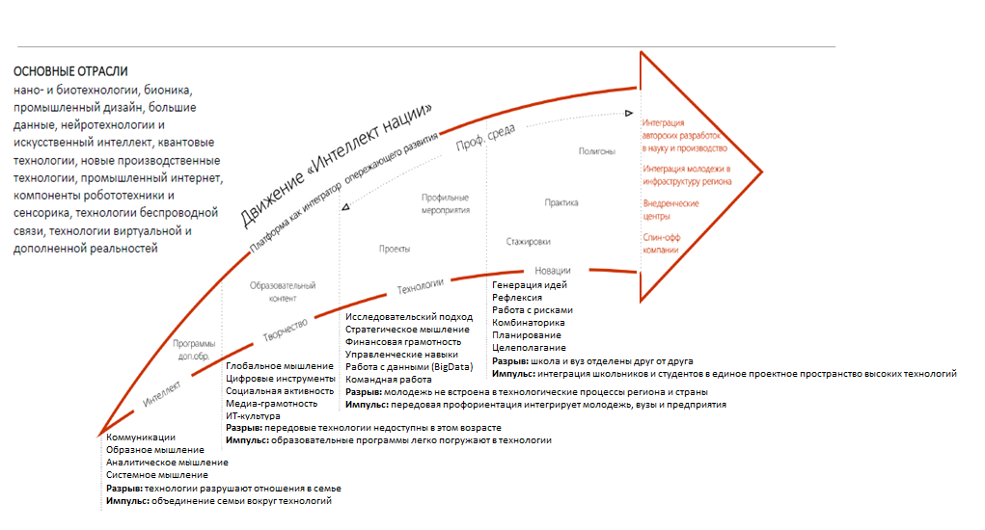
Создание единого образовательного пространства

Slide 14

СПАСИБО ЗА ВНИМАНИЕ!

Slide 15
ОЦЕНКА БЮДЖЕТА по ГП В 2017-2018 ГОДАХ (по ДОО ТО и ДАС ТО)
ГП 1 - ГП «Развитие образования в Томской области»
ГП 2 - ГП «Содействие созданию в ТО новых мест в общеобразовательных организациях»
2017
2018
Всего – 14 695,3 млн руб., из них:
ГП 1 – 12 969,7 млн. руб.
ГП 2 – 1 725,7 млн. руб.
Всего – 14 980,1 млн руб., из них:
ГП 1 – 13 704,7 млн. руб.
ГП 2 – 1 275,4 млн. руб.
Бюджет функционирования —
13 296,5 млн руб. (90,4%)
Бюджет развития —
1 398,8 млн. руб. (9,6%)
Бюджет функционирования —
13 590,2 млн руб. (90,7%)
Бюджет развития —
1 419,9 млн руб. (9,3%)
Участие в федеральных программах и проектах:
2017
2018
Всего – 573,1 млн руб., из них:
ГП 1 – 25,2 млн руб.
ГП 2 – 547,9 млн руб.
Всего – 648,6млн.руб., из них:
ГП 1 – 183,7 млн. руб.
ГП 2 – 464,9 млн. руб.
!
Разрывы:
Ограниченные возможности бюджета на развитие отрасли «Образование», в том числе для участия в реализации федеральных проектов;
Несопоставимость возможностей системы образования обеспечить ориентиры устанавливаемые в рамках оптимизации расходов;
Недостаточность средств на текущее функционирование отрасли «Образование» в рамках реализации установленных полномочий.

Slide 16
Единая образовательная
Открытая образовательная среда
Высшее образование
Проекты
Механизмы
РЭШ
ПП «Цифровая образовательная среда»
Образовательный центр «Сириус»
Приоритетные проекты снимают барьеры:
Между уровнями образования
во взаимодействии с регионом
во взаимодействии с бизнесом
СПО
Дошкольное образование
Прикладной бакалавриат
Профессиональное образование
Школа
Вузы

Slide 17
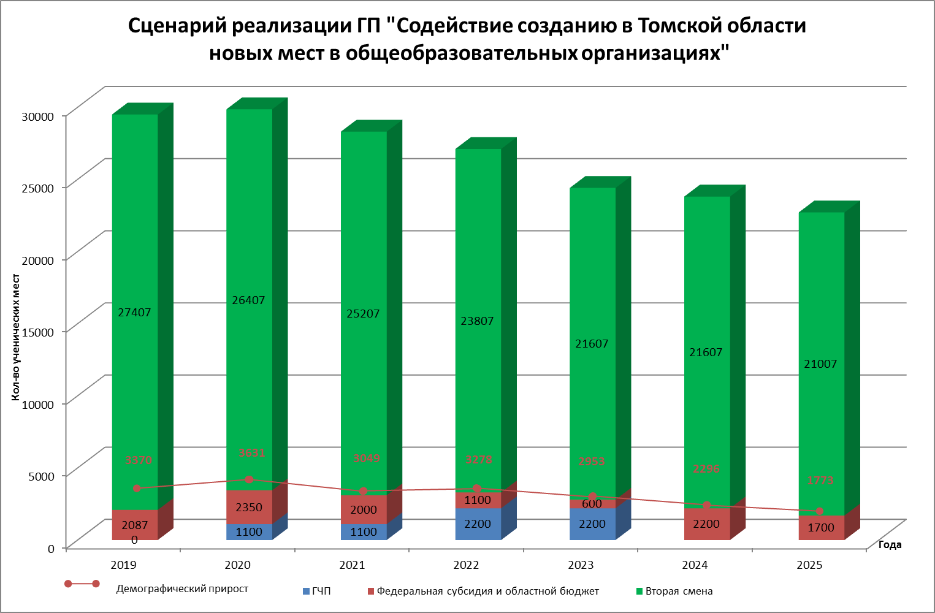
Введение новых ученических мест

